Slide 1
بسم الله الرحمن الرحيم
Object Oriented Programming
البرمجة الشيئية
عدد الساعات: 2 نظري + 2 عملي
المتطلبات السابقة:211حسب
أ/المادة: م. نجلاء حسن

Slide 2
Lecture 9
الوراثة (Inheritance)

Slide 3
مفهوم الوراثة (Inheritance)
- هي انشاء صنف جديد يسمى الصنف المشتق derived class من صنف موجود بالفعل يسمى الصنف الأساسي (القاعدة) Base class.
- حيث يرث الصنف المشتق جميع امكانيات الصنف الأساسي مع امكانية اضافة المزيد من الامكانيات (عناصر بيانات ودوال) مع الابقاء على الصنف الاساسي كما هو دون تغيير.
أهمية الوراثة (Inheritance)
من خلالها يتم استخدام نفس الكود أكثر من مرة دون الحاجة الى انشائه في كل مرة وهذا يسمى «القدرة على اعادة الاستخدام» أو Reusability مما يوفر الكثير من الوقت والمال.

Slide 4
الوراثة المفردة (Inheritance Single)
تعني أن نشتق صنف من صنف واحد, وبعد ذلك يمكن أن نشتق أي عدد من التصنيفات المشتقة من الصنف الاساسي.
الطريقة العامة لتعريف الطبقات
Class A
{
……
};
Class B : public A
{
……
};
Class C : public A
{
……
};
Class D : public B
{
……
};
A
B
C
D
وراثة مفردة
- الصنفين B,C ورثتا صفات A بالاضافة الى صفاتهم.
- الصنف D ورثت صفات الصنفينA,B بالاضافة الى صفاتها.

Slide 5
الصيغة العامة للوراثة:
class derived-classname: <inheritance type>base class-name
{
body of class
};
type inheritance: نوع الوراثة

Slide 6
الوصول لعناصر الصنف الأساسي:
من الأشياء الهامة عند استخدام الوراثة معرفة مدى الوصول الى العناصر المختلفة الموجودة بالصنف الأساسي. وهو ما يعرف بالقدرة على الوصول Accessibility .
نوع الوراثة (type inheritance: )يحدد درجة الوصول للبيانات (المتغيرات) والوظائف (الدوال) في الصنف الاساسي. وتوجد ثلاثة انواع:
وراثة خاصة private inheritance :
بيانات ووظائف الصنف القاعدة تصبح خاصة في الصنف المشتق.(لا تستطيع كائنات الصنف المشتق الوصول الى خصائص ووظائف الصنف القاعدة , مهما كان محدد الوصول المستعمل لأعضاء الصنف الأساسي, )
2- وراثة محمية inheritance protected:
بيانات ووظائف الصنف القاعدة تصبح محمية في الصنف المشتق
3- وراثة عامة public inheritance :
يتم توزيع البيانات والوظائف كالآتي:
المحمي في صنف الاساسي يصبح محمي في الصنف المشتق.
العام في الصنف الأساسي يصبح عام في الصنف المشتق.
(تستطيع كائنات الصنف المشتق الوصول الى الأعضاء العامة التابعة للصنف القاعدة, اما دواله تستطيع الوصول فقط للبيانات العامة والمحمية)

Slide 7
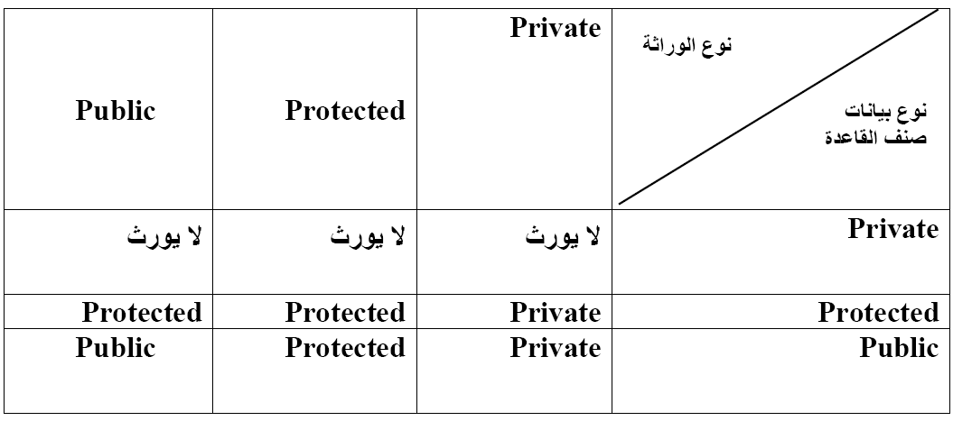
جدول يوضح تفاصيل الوراثة: (الوصول من كائنات الصنف المشتق)

Slide 8
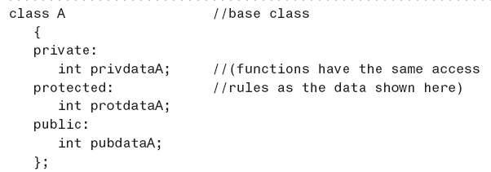

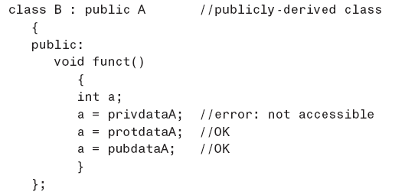
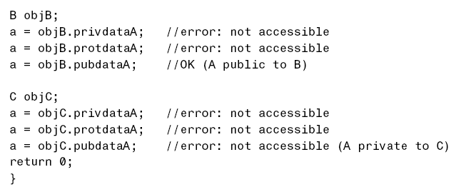
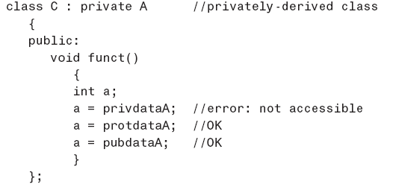
مثال :يوضح الوراثة العامة والوراثة الخاصة

Slide 9
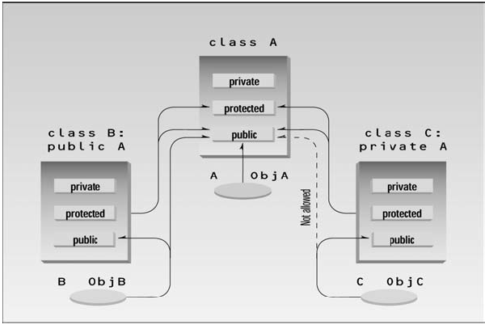


Slide 10
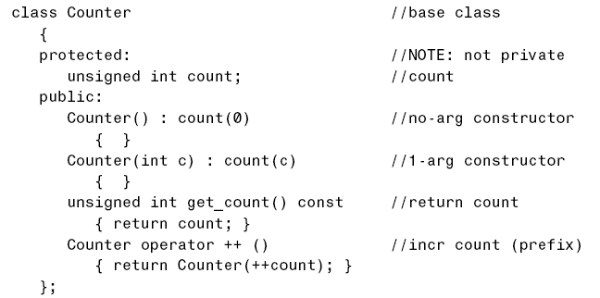
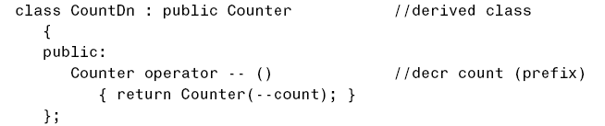
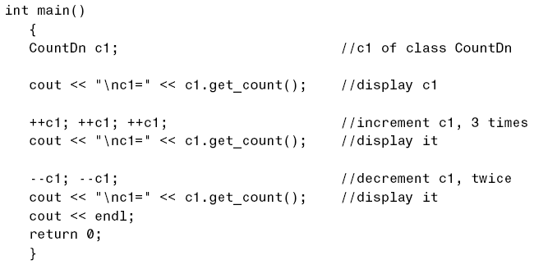

مثال:
ناتج التنفيذ
11
9

Slide 11
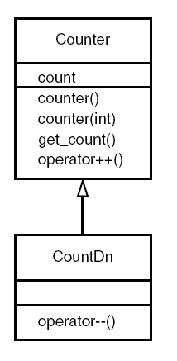


Slide 12
استخدام دوال بناء الصنف الأساسي:
في حالة عدم احتواء الصنف المشتق على دالة بناء, يتم استخدام دالة بناء البناء المناسبة من الصنف الأساسي.
في المثال السابق يتم استخدام دالة البناء التي لا تحتوي على وسائط counter() .
استخدام الدوال الأعضاء بالصنف الأساسي
في المثال السابق : لان المترجم لا يجد الدالتين operator++() , get_count() داخل الصنف المشتق countDn الذي ينتمي اليه الكائن C1 , يقوم بالبحث عنها بالصنف الأساسي (counter)

Slide 13
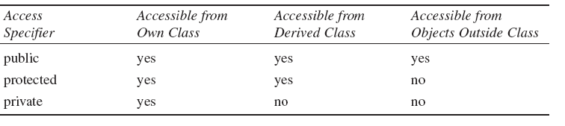
استخدام مستوى الوصول المحمي protected:
هل تستطيع الدوال الأعضاء بالصنف المشتق الوصول الى البيانات الموجودة بالصنف الأساسي (في حالة الوراثة العامة والخاصة )؟؟؟ (أي هل تستطيع الدالة --operator() بالصنف countDn الوصول الى عنصر البيانات count بالصنف counter؟)
* الاجابة نعم شريطة ان تكون هذه العناصر معرفة بالقسم العام public أو القسم المحمي protected بالصنف الأساسي, والجدول التالي ملخص عمليات وصول الصنف المشتق (دواله)لعناصر الصنف الأساسي:
Notes:
مجموعة السبت

Slide 14
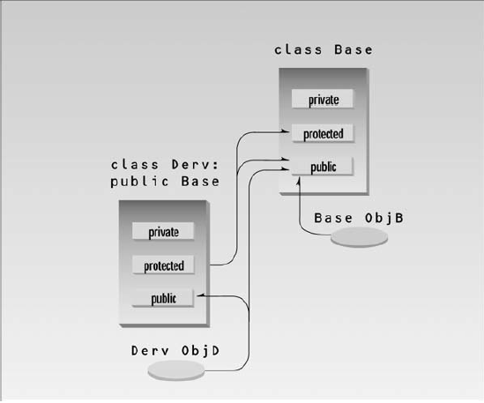
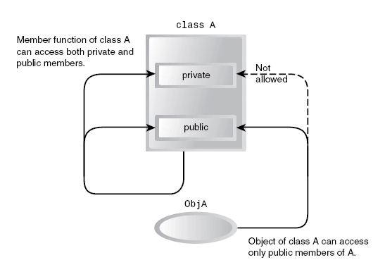
مثال:
لدينا صنف A تحوى المتغيرات a عام , b محمى , c خاص .
a : يتم التعامل معه مباشرة.
b,c : يتم التعامل من خلال دوال معالجة.
عند اشتقاق صنف X من A فان دوال:
X تستطيع تناول المتغيرين a,b و لا تستطيع تناول c .

Slide 15
عدم تغيير الصنف الأساسي:
الصنف الأساسي يظل كما هو دون تغيير مهما قمنا باشتقاق تصنيفات جديده منه.
الوراثة لا تعمل في الاتجاه المعاكس .بمعني الصنف الاساسي وكائناته لا يعرفان شيئا عن الأصناف المشتقه من هذا الصنف.

Slide 16
دوال بناء الصنف المشتق:
- اذا اردت استخدام دوال بناء تحتوي على معاملات, في هذه الحالة يجب تعريف دوال البناء الخاصة بالصنف المشتق داخل الصنف المشتق نفسه.
الصيغة العامة لدالة بناء الصنف المشتق:
الحالة الأولى: انشاء دالة البناء خارج الصنف:
derived class:: derive class (type local_ variable):base class(local_variable)
{
…………………;
};
الحالة الأولى: انشاء دالة البناء داخل الصنف:
derive class (type local_ variable):base class(local_variable)
{
…………………;
};
مثال:

Slide 17
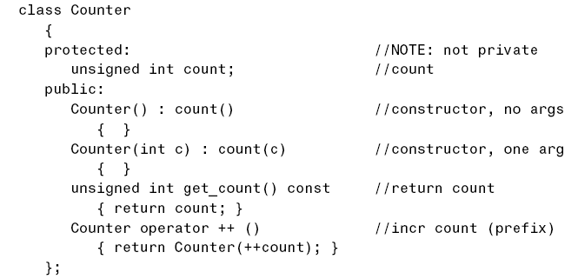
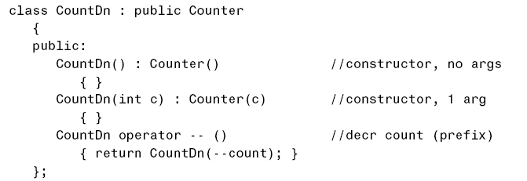
مثال:
دالة بناء الصنف المشتق تستدعي دالة بناء الصنف الاساسي وتمرر لها المتغير العضو بها وتعالج المتغير الثاني العضو بالصنف المشتق من خلال:

Slide 18

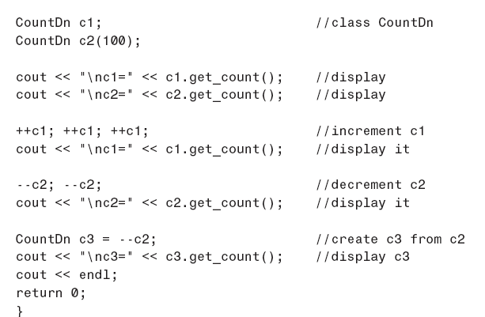

Slide 19
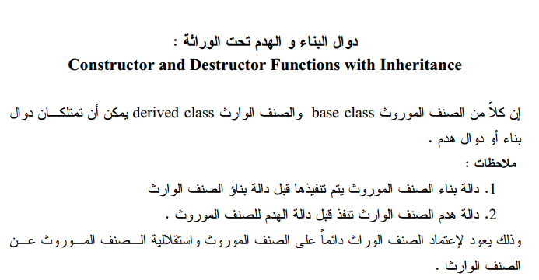

Slide 20
مثال يوضح تبادل المعاملات مع دالة بناء الصنف المشتق واستدعاء دوال البناء والهدم في والوراثة:
#include<iostream.h>
class base
{
int i;
public :
base( int n )
{
cout<<"costructor of base class \n ";
i=n;
}
~base ( )
{
cout<<"destructor of base class \n";
}
showi( )
{
cout<<i<< "\n";
}
};
class derived:public base
{
int j;
public:
derived ( int n , int m ):base ( n)
//transfer pramemeter to base class
{
cout <<"costructor of derived class \n";
j = m;
}
~derived()
{
cout<<"destructor of derived class \n";
}
showj( )
{
cout << j << "\n";
}
};
دالة بناء الصنف المشتق تستدعي دالة بناء الصنف الاساسي وتمرر لها المتغير العضو بها وتعالج المتغير الثاني العضو بالصنف المشتق من خلال:

Slide 21
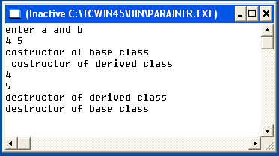
main ( )
{
int a,b;
cout<< "enter a and b \n";
cin>>a>>b;
derived ob (a,b);
ob.showi( );
ob.showj( );
}
تابع البرنامج:
ناتج التنفيذ
Notes:
اسم الملف: parainer في BIN

Slide 22
التسلسل الهرمي للتصنيفات:
يمكن استخدام الوراثة في اعداد تسلسل هرمي من الأصناف يستخدم فيه عدد من الأصناف المشتقة بيانات صنف اساسي بحيث يقوم كل صنف مشتق باضافة بياناته الخاصة التي تختلف عن البيانات الموجودة بالأصناف المشتقة الأخري
University Student
Medicen Student
Computer Student
Science Student
Computer Eng
Computer Sciences
Information System
شجرة أصناف طلبة الجامعة واشتقاقها من بعضها البعض
صنف Computer Eng مشتق من صنفComputer Student وعليه يمكن القول أن أي مهندس كمبيوتر هو طالب كمبيوتر ولا يمكننا القول أن أي طالب كمبيوتر هو طالب هندسة

Slide 23
الوراثة المتعددة (Inheritance Multiple)
تحدث الوراثة المتعددة عندما يرث صنف ما من صنفيين أساسيين, أو أكثر.
Class father
{
….
};
Class mother
{
…
};
Class son : public father, public mother
{
….
};
Class daughter : public father, public mother
{
….
};
father
mother
son
daughter
وراثة متعددة
الطريقة العامة لتعريف الطبقات

Slide 24
مثال 1
#include<iostream.h>
class B1
{
int a;
public:
B1 (int x)
{ a = x; }
int geta ( )
{ return a; }
};
// second base class
class B2
{
int b;
public :
B2(int x)
{ b = x ; }
int getb ( )
{
return b;
}
};

Slide 25
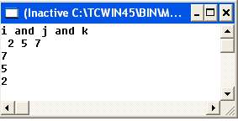
main ( )
{
int i,j,k;
cout<<"i and j and k \n ";
cin>>i>>j>>k;
D ob(i,j,k);
ob.show( );
}
//direct inheritance to two base classes
class D : public B1,public B2
{
int c;
public:
//z and y transfer by B1 and B2
D(int x, int y, int z) : B1(z) , B2(y)
{
c = x;
}
//out put function
show ( )
{
cout<<geta( )<<"\n"<<getb( )<<"\n"<<c<<"\n";
}
};
يتم ارسال المعاملات الى B1 و B2 كلا على حده
Notes:
اسم الملف: multiiner في BIN

Slide 26
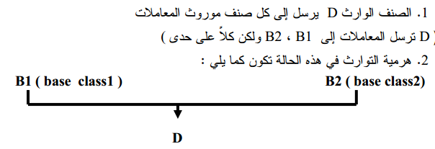
ملاحظات حول البرنامج السابق:

Slide 27
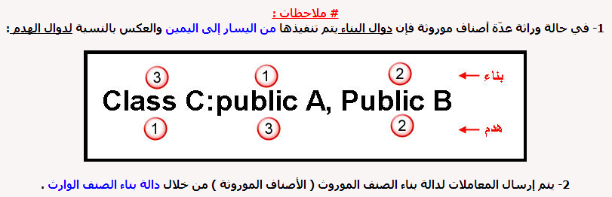
مطلوب:التعديل في البرنامج السابق ليوضح كيفية نداء دوال البناء والهدم عندما يكون لدينا طبقتين قاعدة.

Slide 28
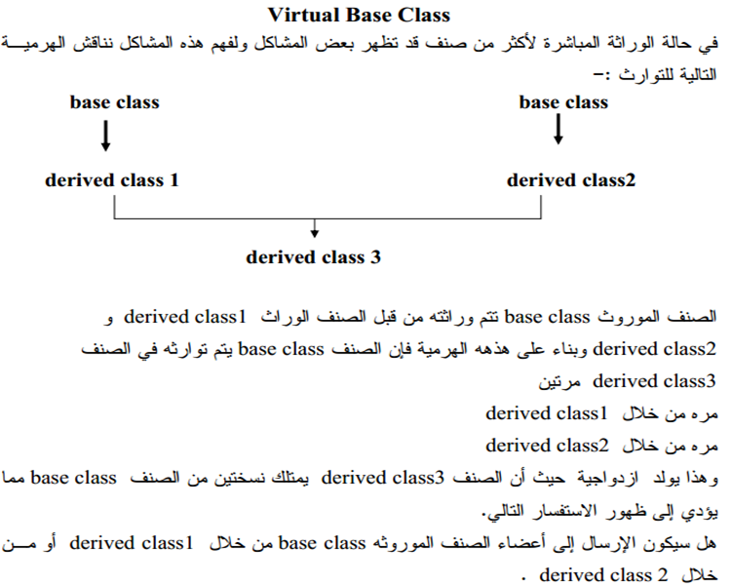
الصنف الموروث الوهمي

Slide 29
الاشتقاق التخيلي (virtual derivation)
مثال:
Class Birds : virtual public Animal
{
};
Class Mammal : virtual public Animal
{
};
Class Whale : public Mammal, public Birds
{
};
Animal
Birds
Mammal
Whale
شجرة وراثة من المملكة الحيوانية

Slide 30
تدريب1: اكتبي البرنامج التالي حيث يمثل الاشتقاق التخيلي في المثال السابق؟
مطلوب بناء برنامج يعالج الوراثة المفردة والمتعددة في جزء من المملكة الحيوانية. حيث :
-الطبقة القاعدة الأولى الحيوان(animal)
نشتق من طبقة الحيوان طبقتين :الطيور(birds)والثديات(mammal) وراثة مفردة عامة.
نشتق من الطبقتين طبقة الحوت(whale)التي تجمع بين صفات الطبقتين حيث يبيض الحوت مثل الطيور ويقوم بارضاع صغارة مثل الثديات.

Slide 31
تدريب2:
مطلوب بناء صنف لمركبات النقل vehicle بنوعيها سيارات الركوب الصغيرة car (المتغير doorsعدد الأبواب)والحافلات العامة bus (المتغير chairs –عدد المقاعد) , حيث يخص صنف مركبات النقل المتغيرات p_no(رقم اللوحة) و model . اعتبري جميع المتغيرات من النوع العام .
المطلوب: أكتبي البرنامج الذي يعرف تلك التصنيفات ويشتق كائنات مفردة ومصفوفة كائنات من كل صنف ويعالج بيانات كلاُ منهم؟
model
Plat-no
vehicle
bus
car
chairs
doors

